Slide 1
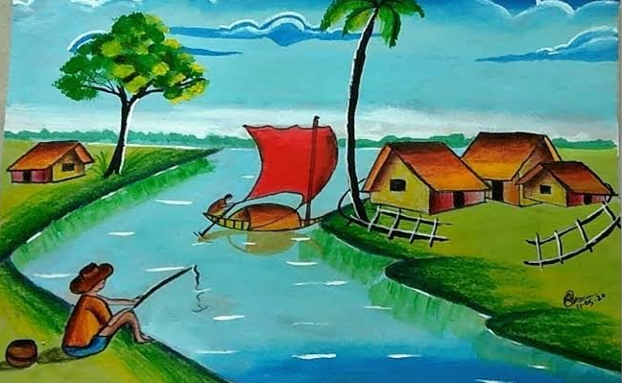
আজকের ক্লাসে সবাইকে স্বাগত

Slide 2

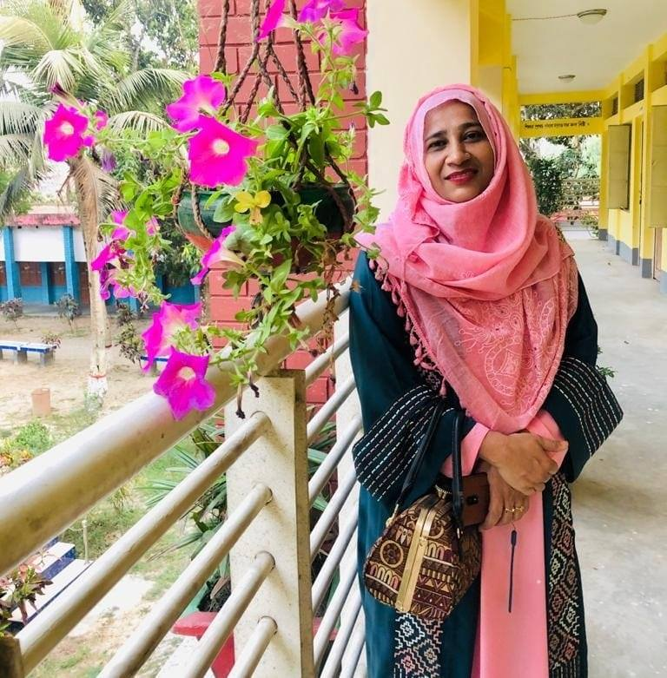
উপস্থাপনায়
মাকসুদা খাতুন
সহকারী শিক্ষক
এস,এম সর. প্রাথ. বিদ্যা.।
সদর,মেহেরপুর।

Slide 3

পাঠ পরিচিতি
শ্রেণি: দ্বিতীয়
বিষয়: বাংলা
পাঠ শিরোনাম: আমাদের ছোট নদী।

Slide 4
শিখনফল
শোনাঃ ২.১.২ - কবিতা শুনে বুঝতে পারবে।
বলাঃ ২.১.৩- পাঠ্যবইয়ের কবিতা শ্রবণযোগ্য স্বরে আবৃতি করতে পারবে।
২.২.2- কবিতার বিষয়ে প্রশ্নের উত্তর বলতে পারবে
পড়াঃ ২.২.২- প্রমিত উচ্চারণে কবিতা পড়তে পারবে।

Slide 5
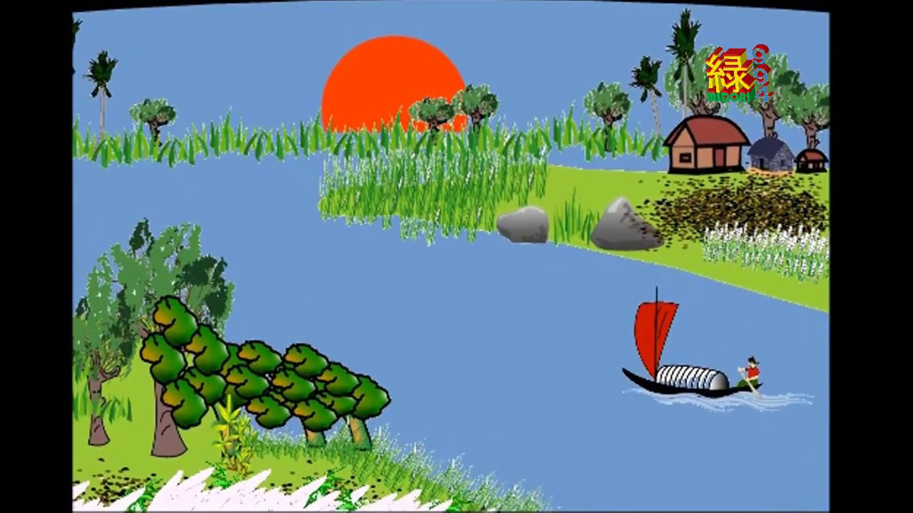
ছবিতে তোমরা কী দেখতে পাচ্ছ ?

Slide 6
ভিডিওটি মনোযোগ দিয়ে দেখো।
https://www.youtube.com/watch?v=j_TbTiTTvBo

Slide 7
ভিডিও টিতে তোমরা কি কি দেখলে?
তোমরা কি কখনো এগুলো দেখেছ?

Slide 8
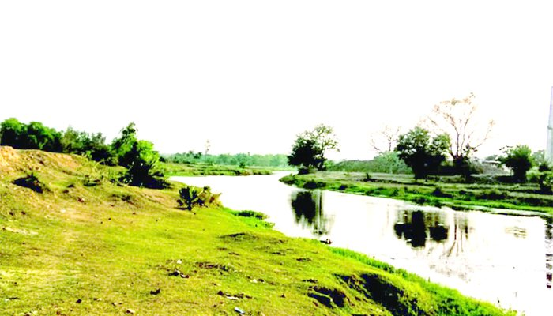
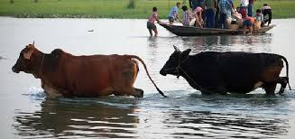
এটা কিসের ছবি?
গরুগুলো কি পার হচ্ছে?

Slide 9

চল আমরা আজ পড়বো -
আমাদের ছোট নদী
রবীন্দ্রনাথ ঠাকুর

Slide 10
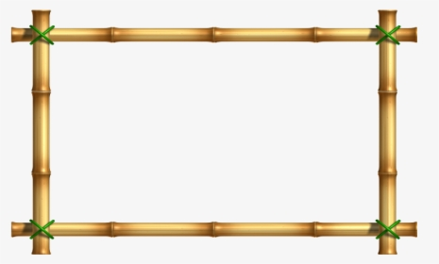
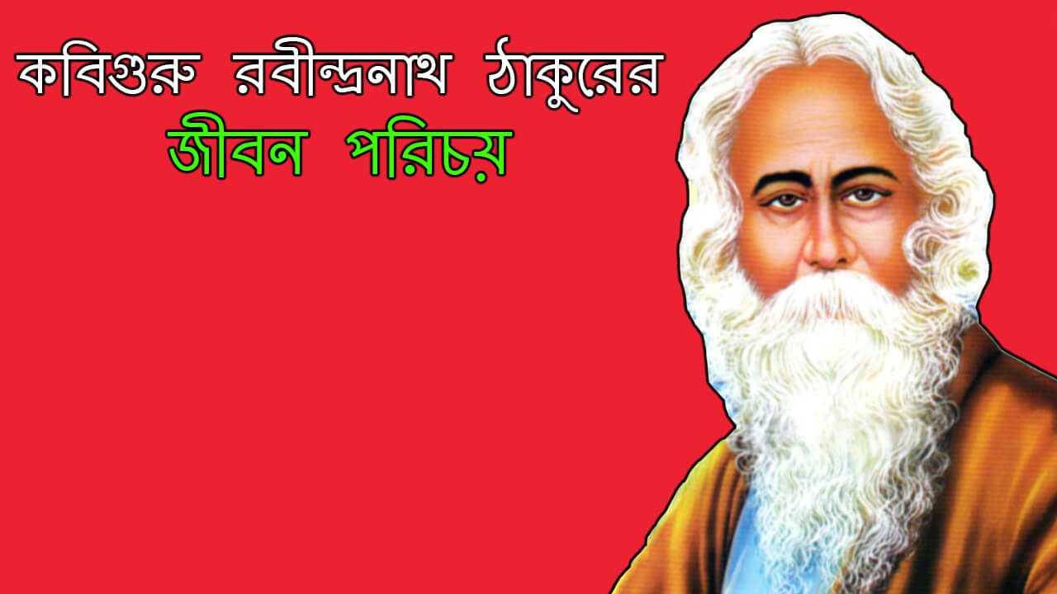
কবি পরিচিতি
রবীন্দ্রনাথ ঠাকুর
জন্ম- ১৮৪১
মৃত্যু-১৯৬১
রবীন্দ্রনাথ ঠাকুরকে বিশ্বকবি বলা হয়।

Slide 11
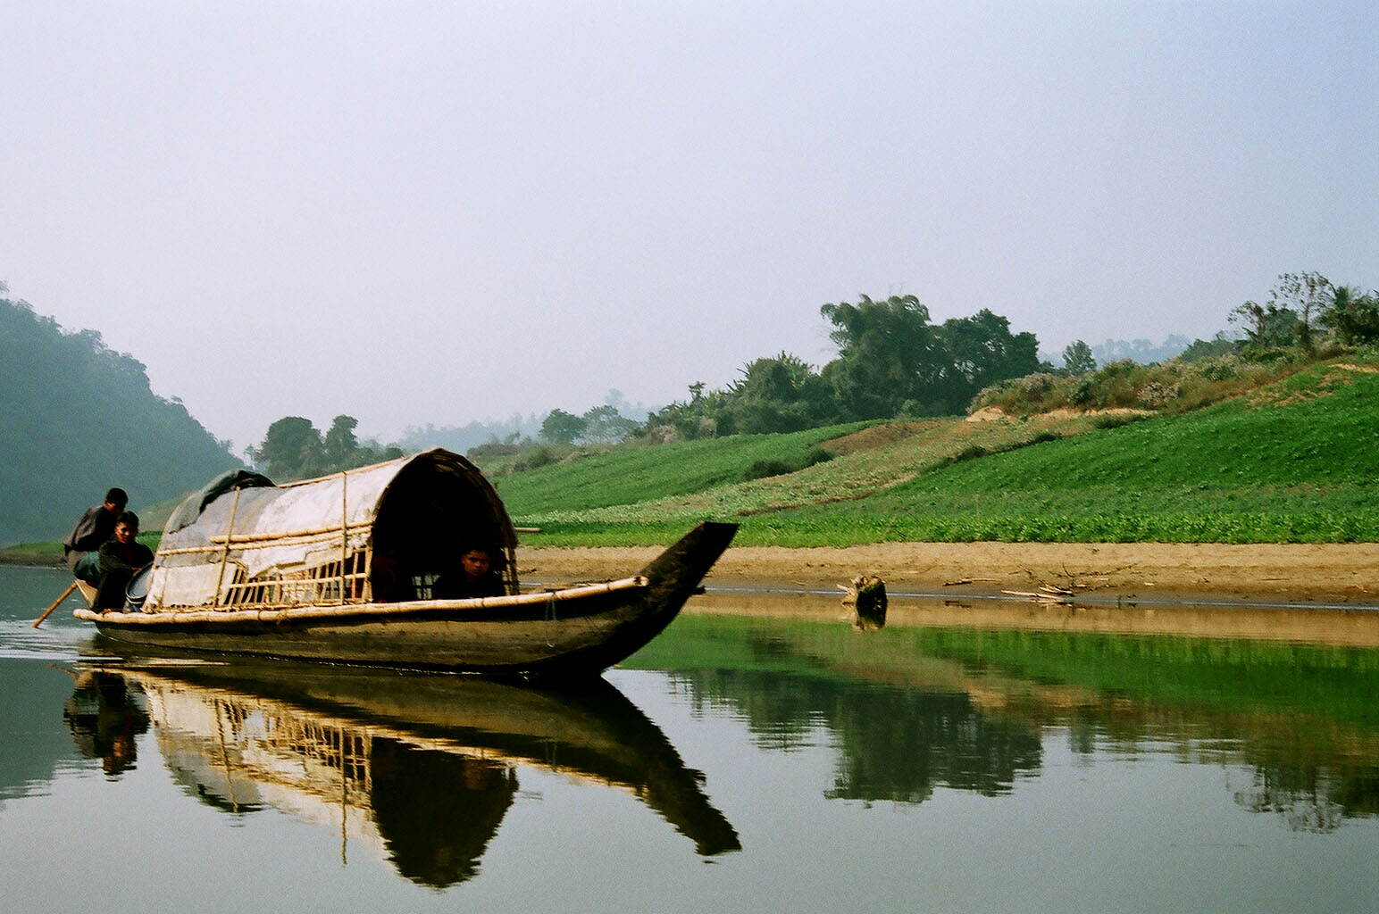
ছবিতে কী দেখছো?
আমাদের ছোট নদী চলে বাঁকে বাকে।

Slide 12
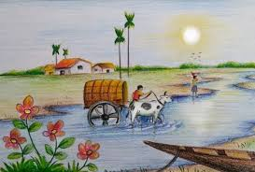
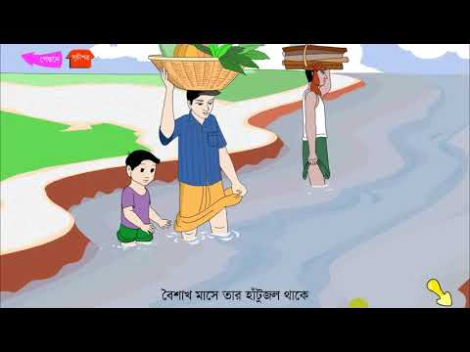
বৈশাখ মাসে তার হাঁটুজল থাকে।

Slide 13
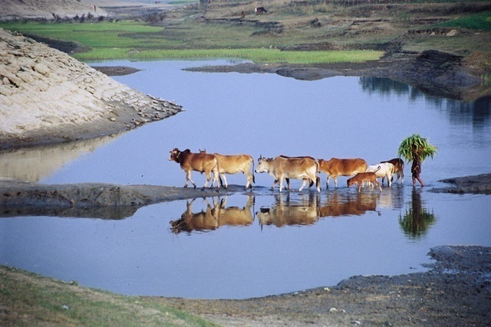
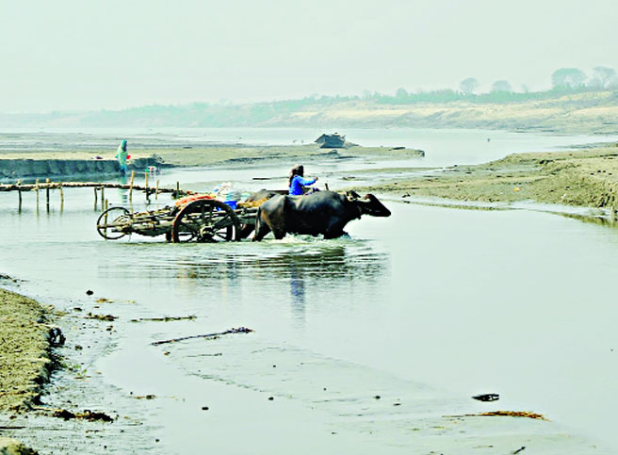
পার হয়ে যায় গরু, পার হয় গাড়ি।

Slide 14
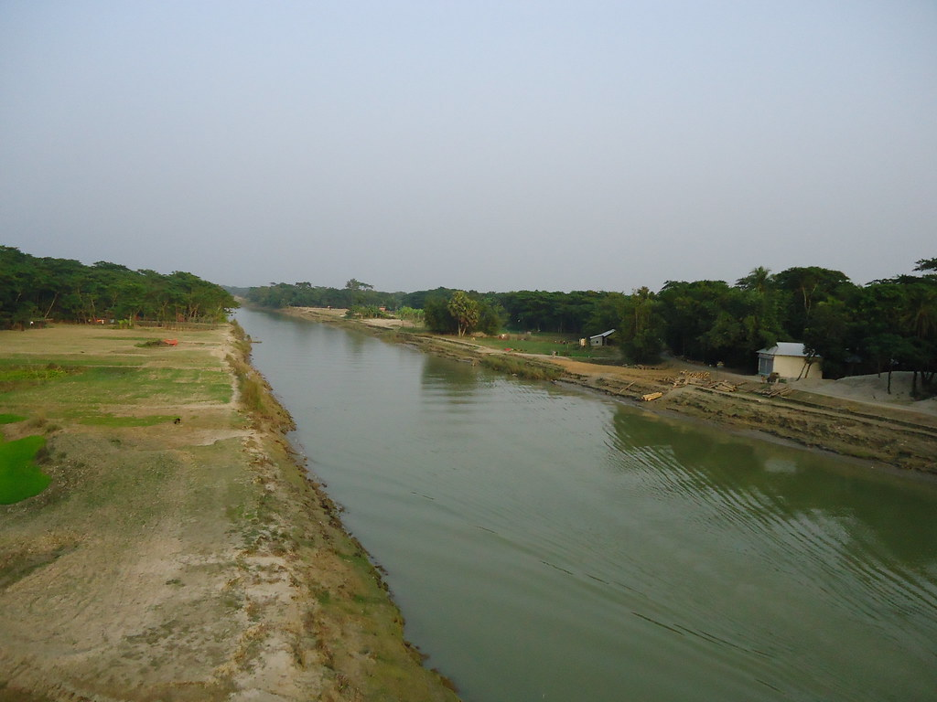
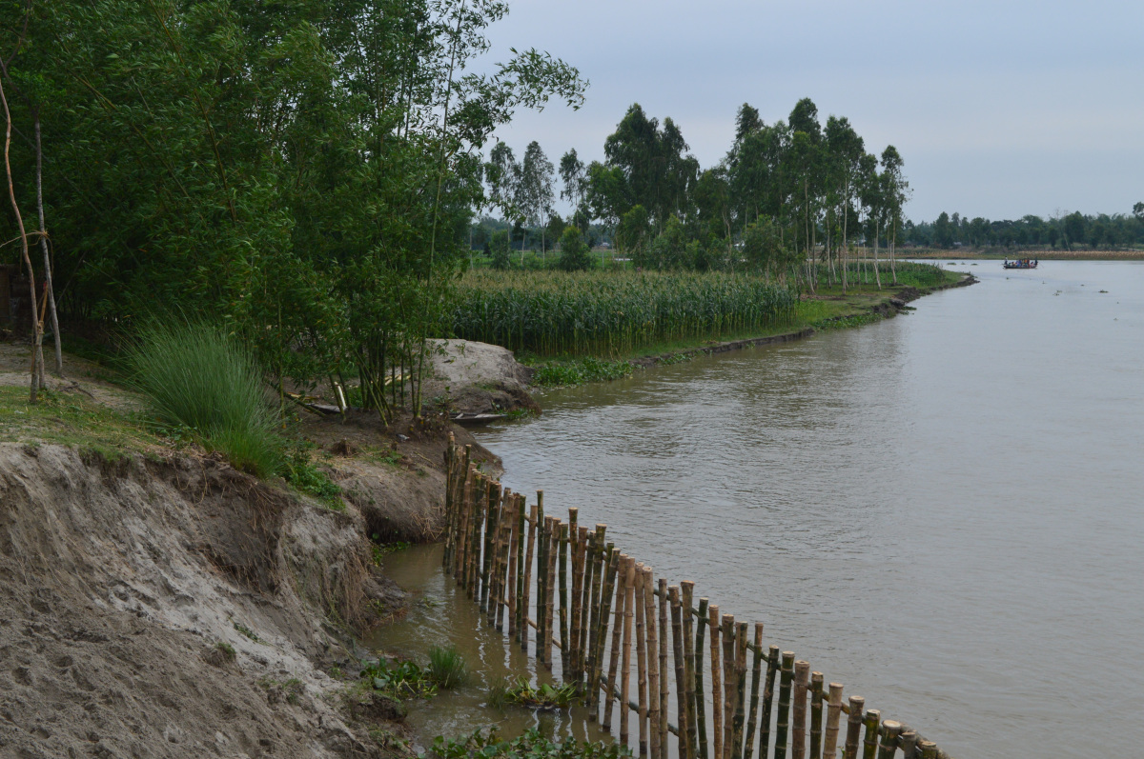
দুই ধার উঁচু তার, ঢালু তার পাড়ি।

Slide 15
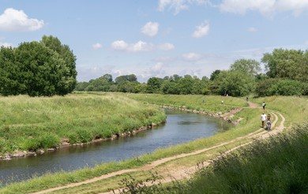
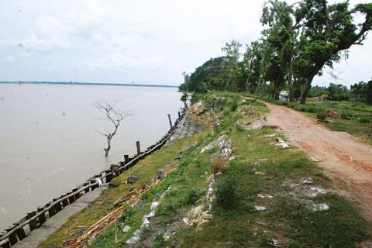
শব্দের অর্থগুলো জানি।
বাঁকে বাঁকে
নদী বা রাস্তা যেখানে বেঁকে যায়।
হাঁটুজল
হাঁট সমান পানি।
ঢালু
নিচু।
পাড়ি
পাড়।

Slide 16
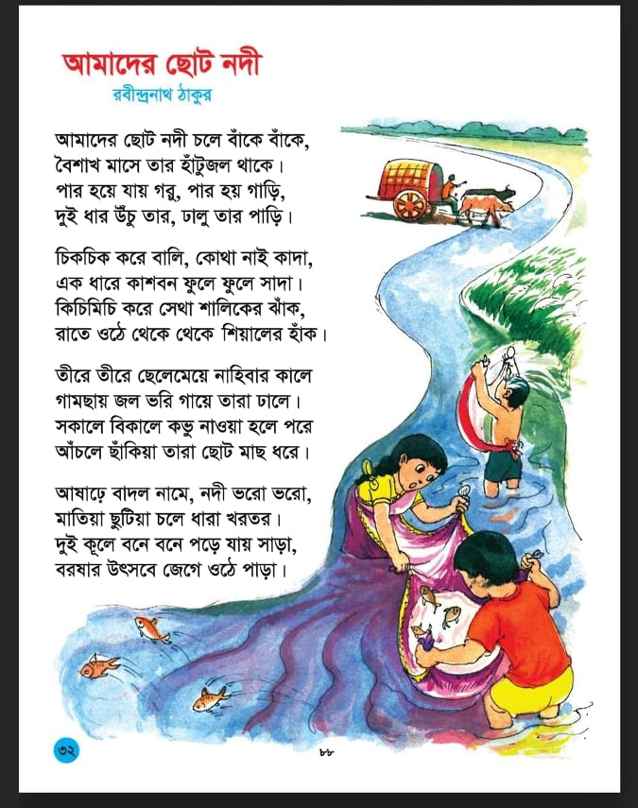
পাঠ্যবই খুলে পাঠাংশটুকু পড়ো

Slide 17
একক কাজ
আবৃত্তি করবে
আমাদের ছোট নদী
রবীন্দ্রনাথ ঠাকুর
আমাদের ছোট নদী চলে বাঁকে বাকে।
বৈশাখ মাসে তার হাঁটুজল থাকে।
পার হয়ে যায় গরু, পার হয় গাড়ি।
দুই ধার উঁচু তার, ঢালু তার পাড়ি।

Slide 18
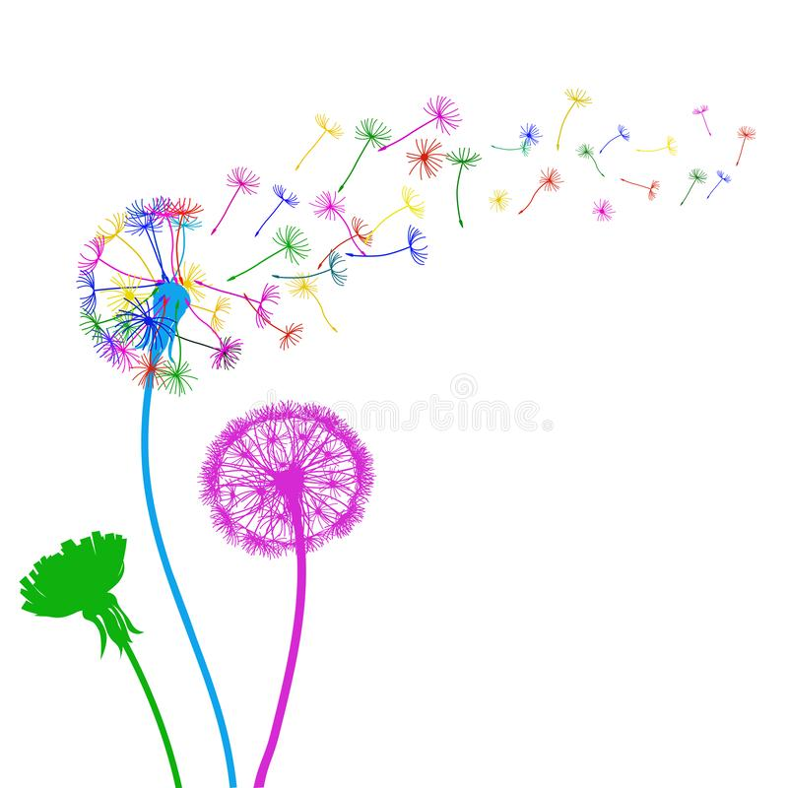
মূল্যায়ন
বাঁকে বাঁকে কী বয়ে চলে?
বৈশাখ মাসে নদীতে কতটুকু জল থাকে?
নদীর দুই ধার দেখতে কেমন?

Slide 19


বাড়ির কাজ
কবিতাংশটুকু বাসায় লিখবে।

Slide 20

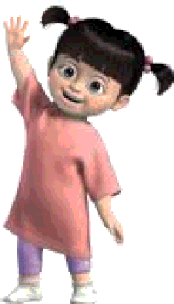
আজকের মত সবাইকে ধন্যবাদ

